Slide 1
纹理分类系统： 基于深度学习的特征编码
汇报人：张鹏杰 时间：

Slide 2
1
关于纹理分类
About Texture Classification
2
纹理分类模型Deep-TEN
Texture Classification Model Deep-TEN
3
实验分析
Experimental analysis

Slide 3

第一部分 ▷▷
关于纹理分类
纹理特征提取
基于BoW的纹理分类系统

Slide 4
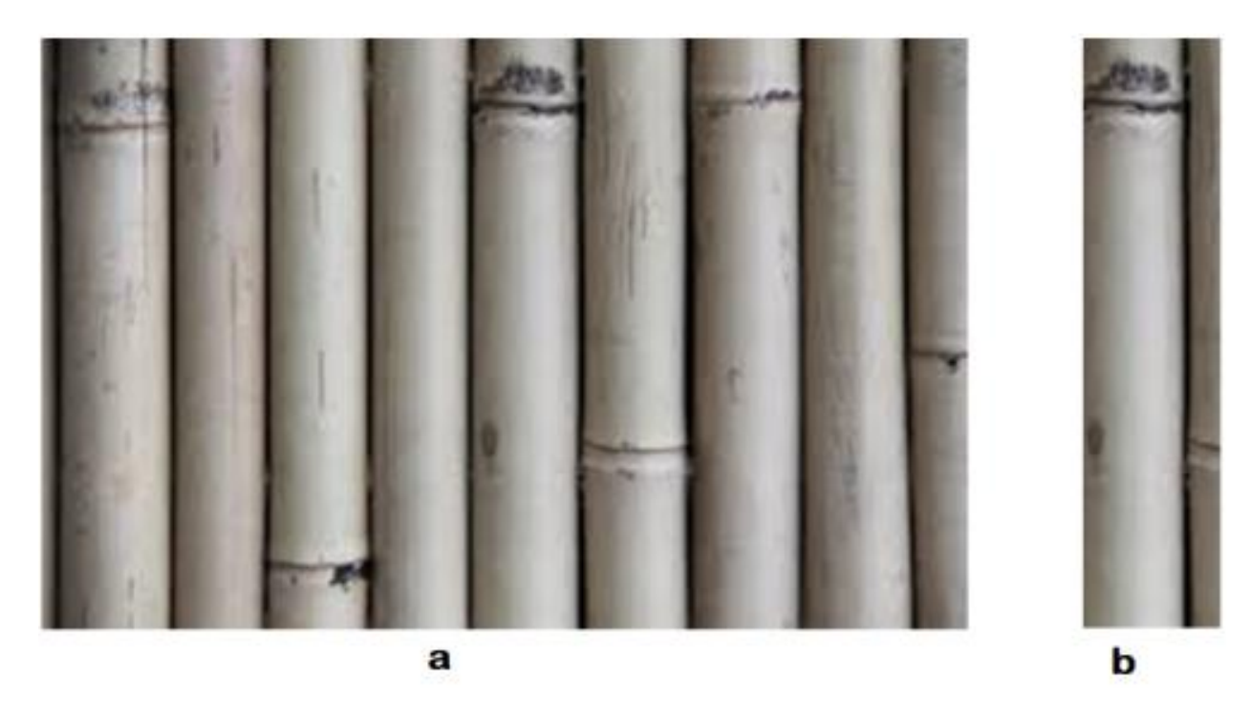
关于纹理
在计算机视觉领域，纹理是一种反映图像中同质现象的视觉特征，它体现了物体表面的具有缓慢变化或者周期性变化的表面结构组织的排列属性。纹理包含了许多关键视觉信息，它们对于图像关键区域的识别和分析具有重要意义。

Slide 5
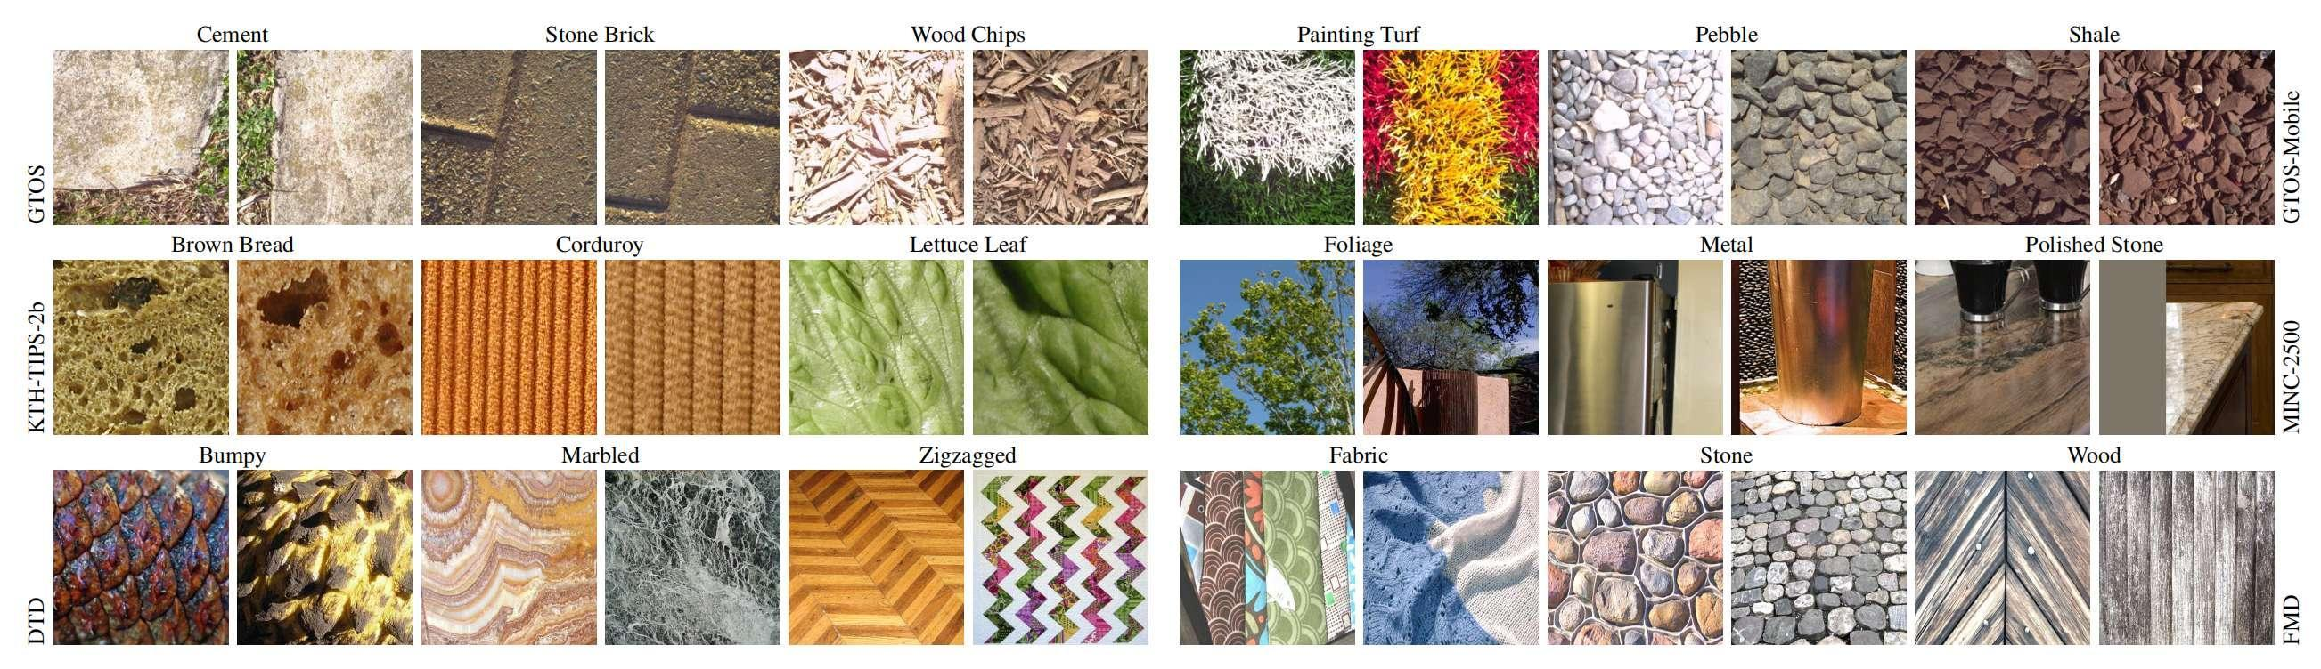
关于纹理
在计算机视觉领域，纹理是一种反映图像中同质现象的视觉特征，它体现了物体表面的具有缓慢变化或者周期性变化的表面结构组织的排列属性。纹理包含了许多关键视觉信息，它们对于图像关键区域的识别和分析具有重要意义。

Slide 6
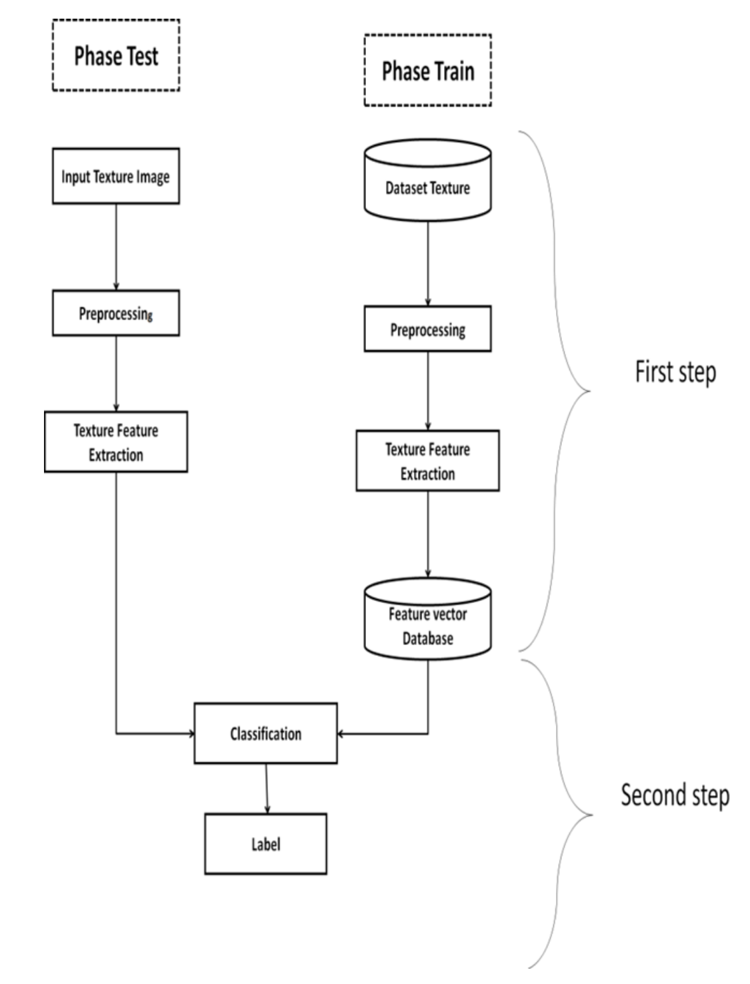
纹理分类的基本架构
纹理分类问题，是指给定训练样本后，设计算法实现将输入图像或图像区域归类为某一种已知的纹理类别。
相较于常规的物体识别与分类，传统的纹理分类方法有一个显著的技术挑战，即对纹理特征的提取和编码。

Slide 7
纹理特征的提取
纹理分析方法通常可以分为四类：
基于统计的方法：直方图、灰度共生矩阵GLCM、局部二值模式LBP
基于结构的方法：Sobel边缘检测、SIFT特征提取
基于模型的方法：自回归方法、马尔可夫平方理论、分形
基于变换的方法：小波变换、Gabor变换

Slide 8
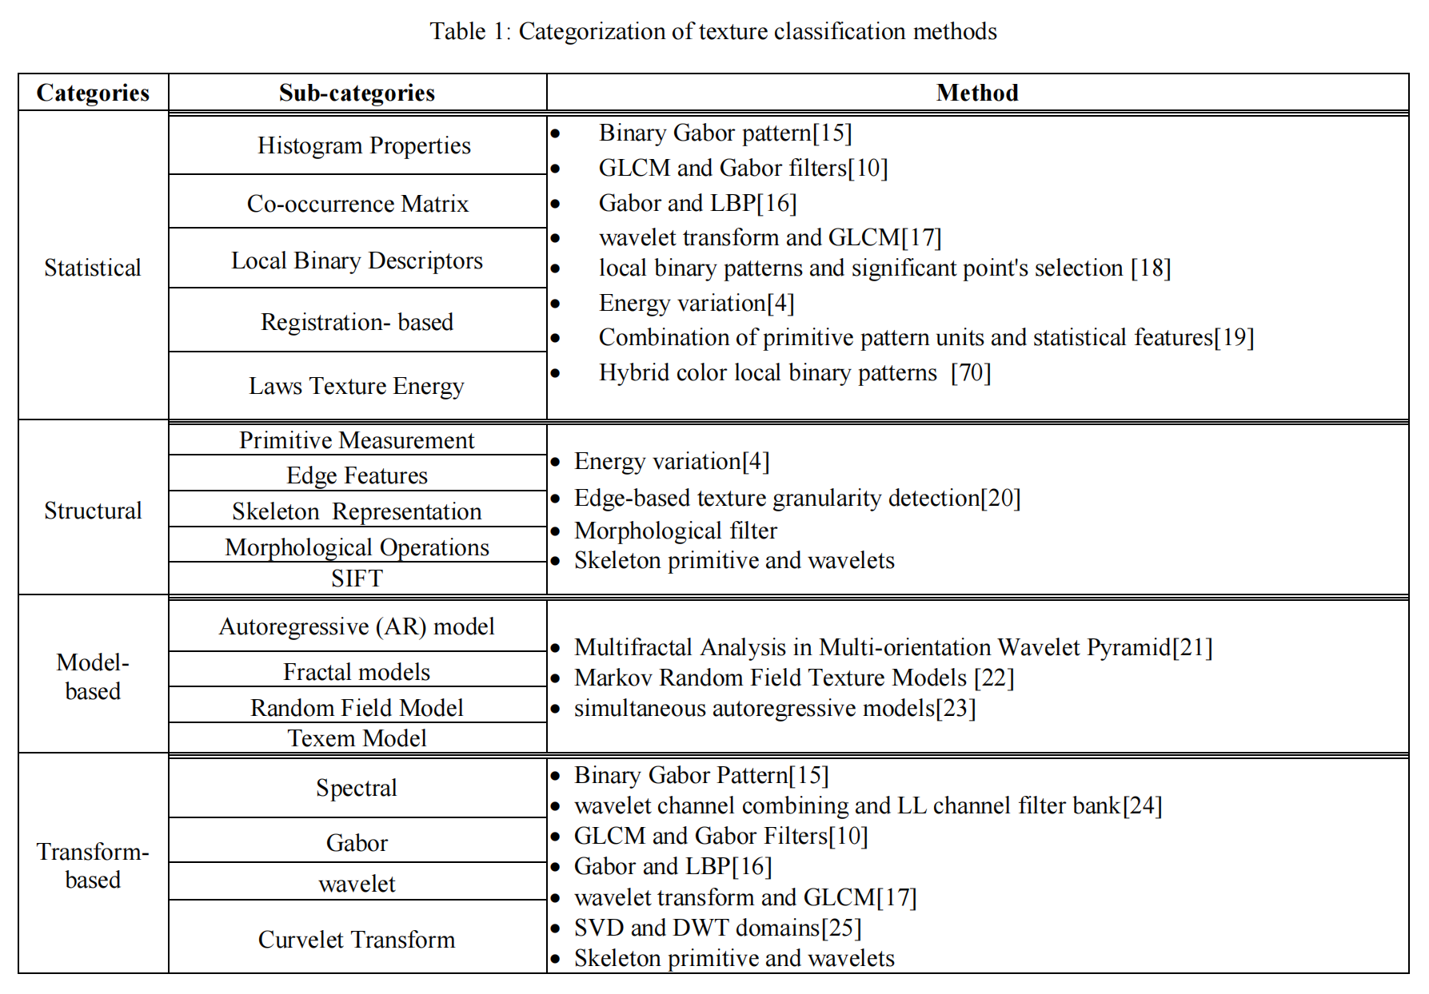
纹理特征的提取
纹理分析方法通常可以分为四类：
基于统计的方法：直方图、灰度共生矩阵GLCM、局部二值模式LBP
基于结构的方法：Sobel边缘检测、SIFT特征提取
基于模型的方法：自回归方法、马尔可夫平方理论、分形
基于变换的方法：小波变换、Gabor变换

Slide 9
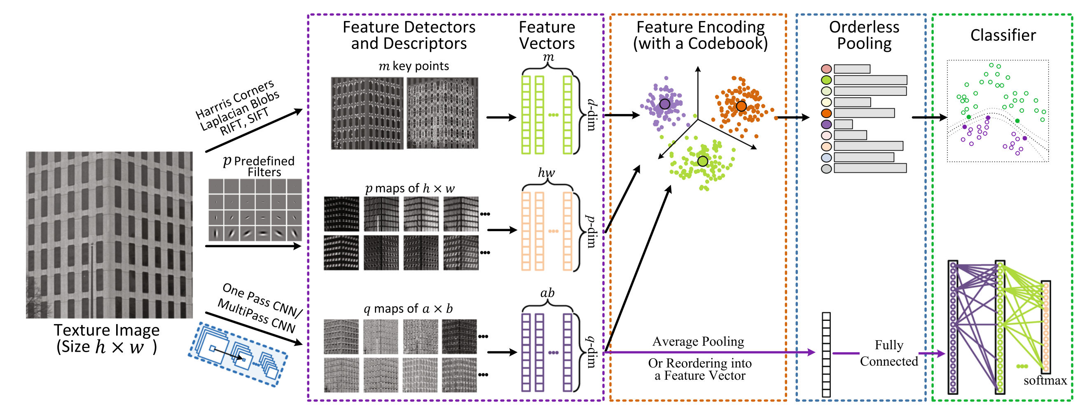
基于BoW的纹理分类
深度学习的方法流行以前，纹理分类模型的基本框架是基于BoW的架构，可大致分为分块、特征表示、码本生成、特征编码、特征池化、特征分类六步

Slide 10
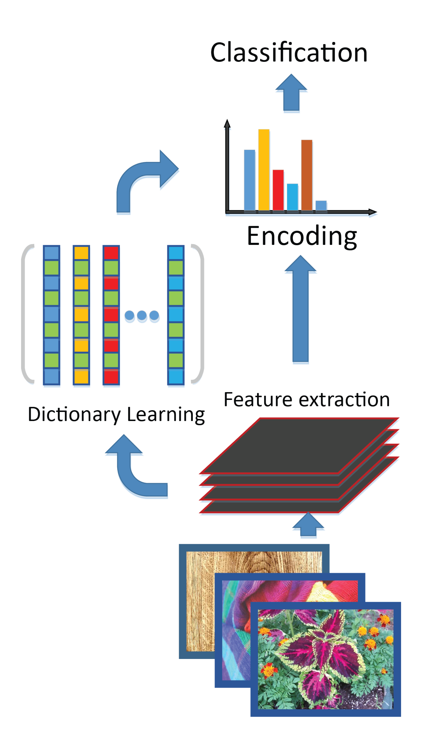
基于BoW的纹理分类
深度学习的方法流行以前，纹理分类模型的基本框架是基于BoW的架构，可大致分为分块、特征表示、码本生成、特征编码、特征池化、特征分类六步

Slide 11
第二部分 ▷▷
纹理分类模型Deep-TEN
Encoding Layer编码层
Deep-TEN模型

Slide 12
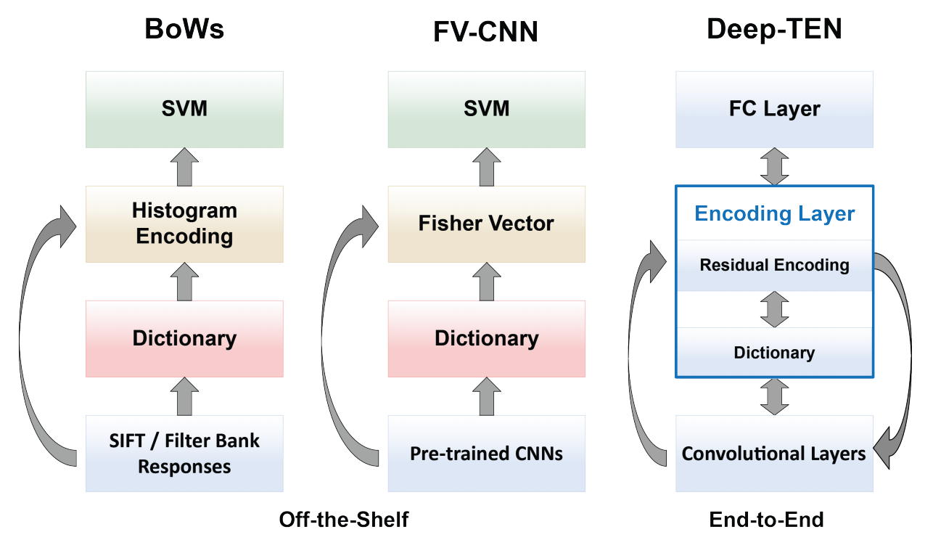
端到端的纹理分类模型
传统方法利用手工设计的提取器如SIFT完成特征提取，随后学习获得特征字典，并通过词袋（BoWs）对特征分布进行编码，最后利用分类器如SVM完成特征分类

Slide 13
端到端的纹理分类模型
近期工作中，手工设计的提取器被预训练的卷积神经网络（CNNs）取代，词袋（BoWs）被鲁棒残差编码器如VLAD 、FV（Fisher Vector）
Deep-TEN抛弃了特征提取、字典学习、特征编码、分类器的组件堆叠，转而将卷积神经网络的设计贯穿整个算法，即以端到端的方式学习调整整个模型

Slide 14
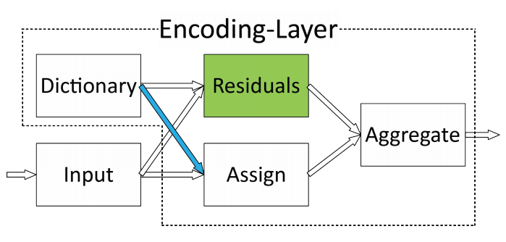
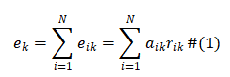
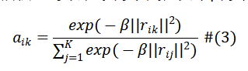
编码层
给定N个视觉描述符X={x1,...,xN}，包含K个D维码字的码本C={c1,...,cK}
残差向量可以表示为：
因此为每个码字计算聚合值，其中a为权重：
C
r
E
X
a
最终的编码输出结果是固定长度的特征表示E={e1,...,xK}
权重a表征描述子xi对K个码字的分配，利用下式计算：

Slide 15
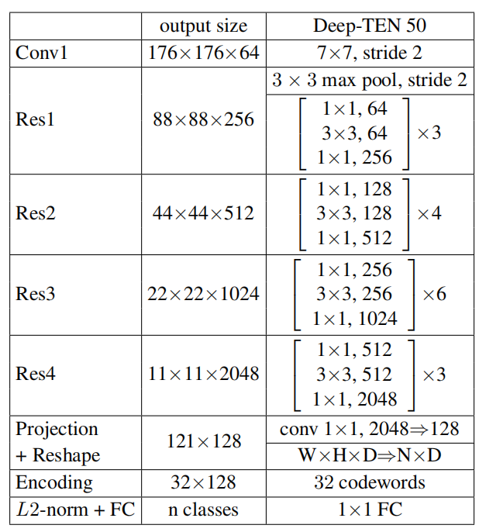
模型Deep-TEN
基于编码层，我们可以实现端到端的纹理分类模型Deep-TEN
首先利用预训练的50层ResNet进行特征提取；
随后利用瓶颈层将特征通道数由2048缩小至128，以减少计算量；
然后利用带有32个码字的编码层完成特征编码；
最后利用L2范数和全连接层计算分类结果。

Slide 16
第三部分 ▷▷
实验分析
纹理数据集
定量结果
定性结果

Slide 17
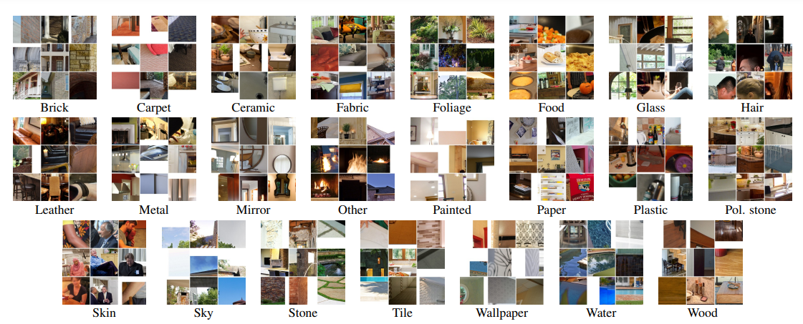
数据集
Materials in Context Database (MINC) 是一个大规模的自然纹理图像数据库，在本文中，我们利用它的一个公开可用的子集MINC-2500，通过其提供的训练、测试分割，进行模型的训练和评估。它包含 了23个纹理类别，每个类别包含2500张图像。

Slide 18
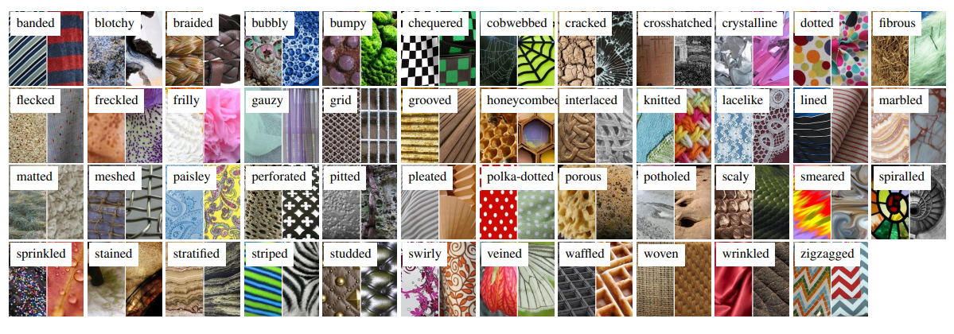
数据集
Describable Textures Dataset (DTD) 是一个自然的纹理图像数据库，包含5640张图像，并且根据人类感知将其分成47个类，每个类包含120张图像。数据被分为训练、验证、测试集，各数据集包含所有类，并且每个类包含40张图像。

Slide 19
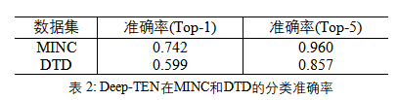
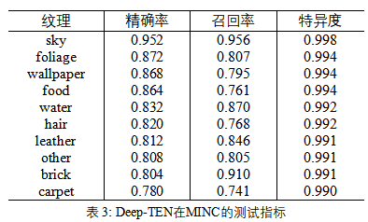
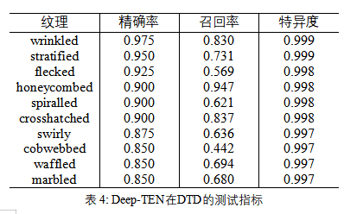
定量结果

Slide 20
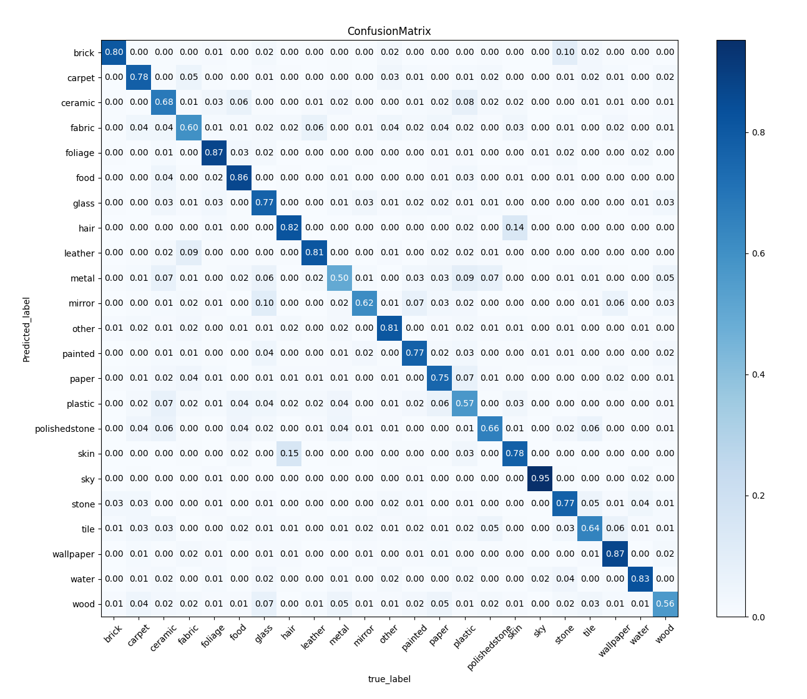
定量结果

Slide 21
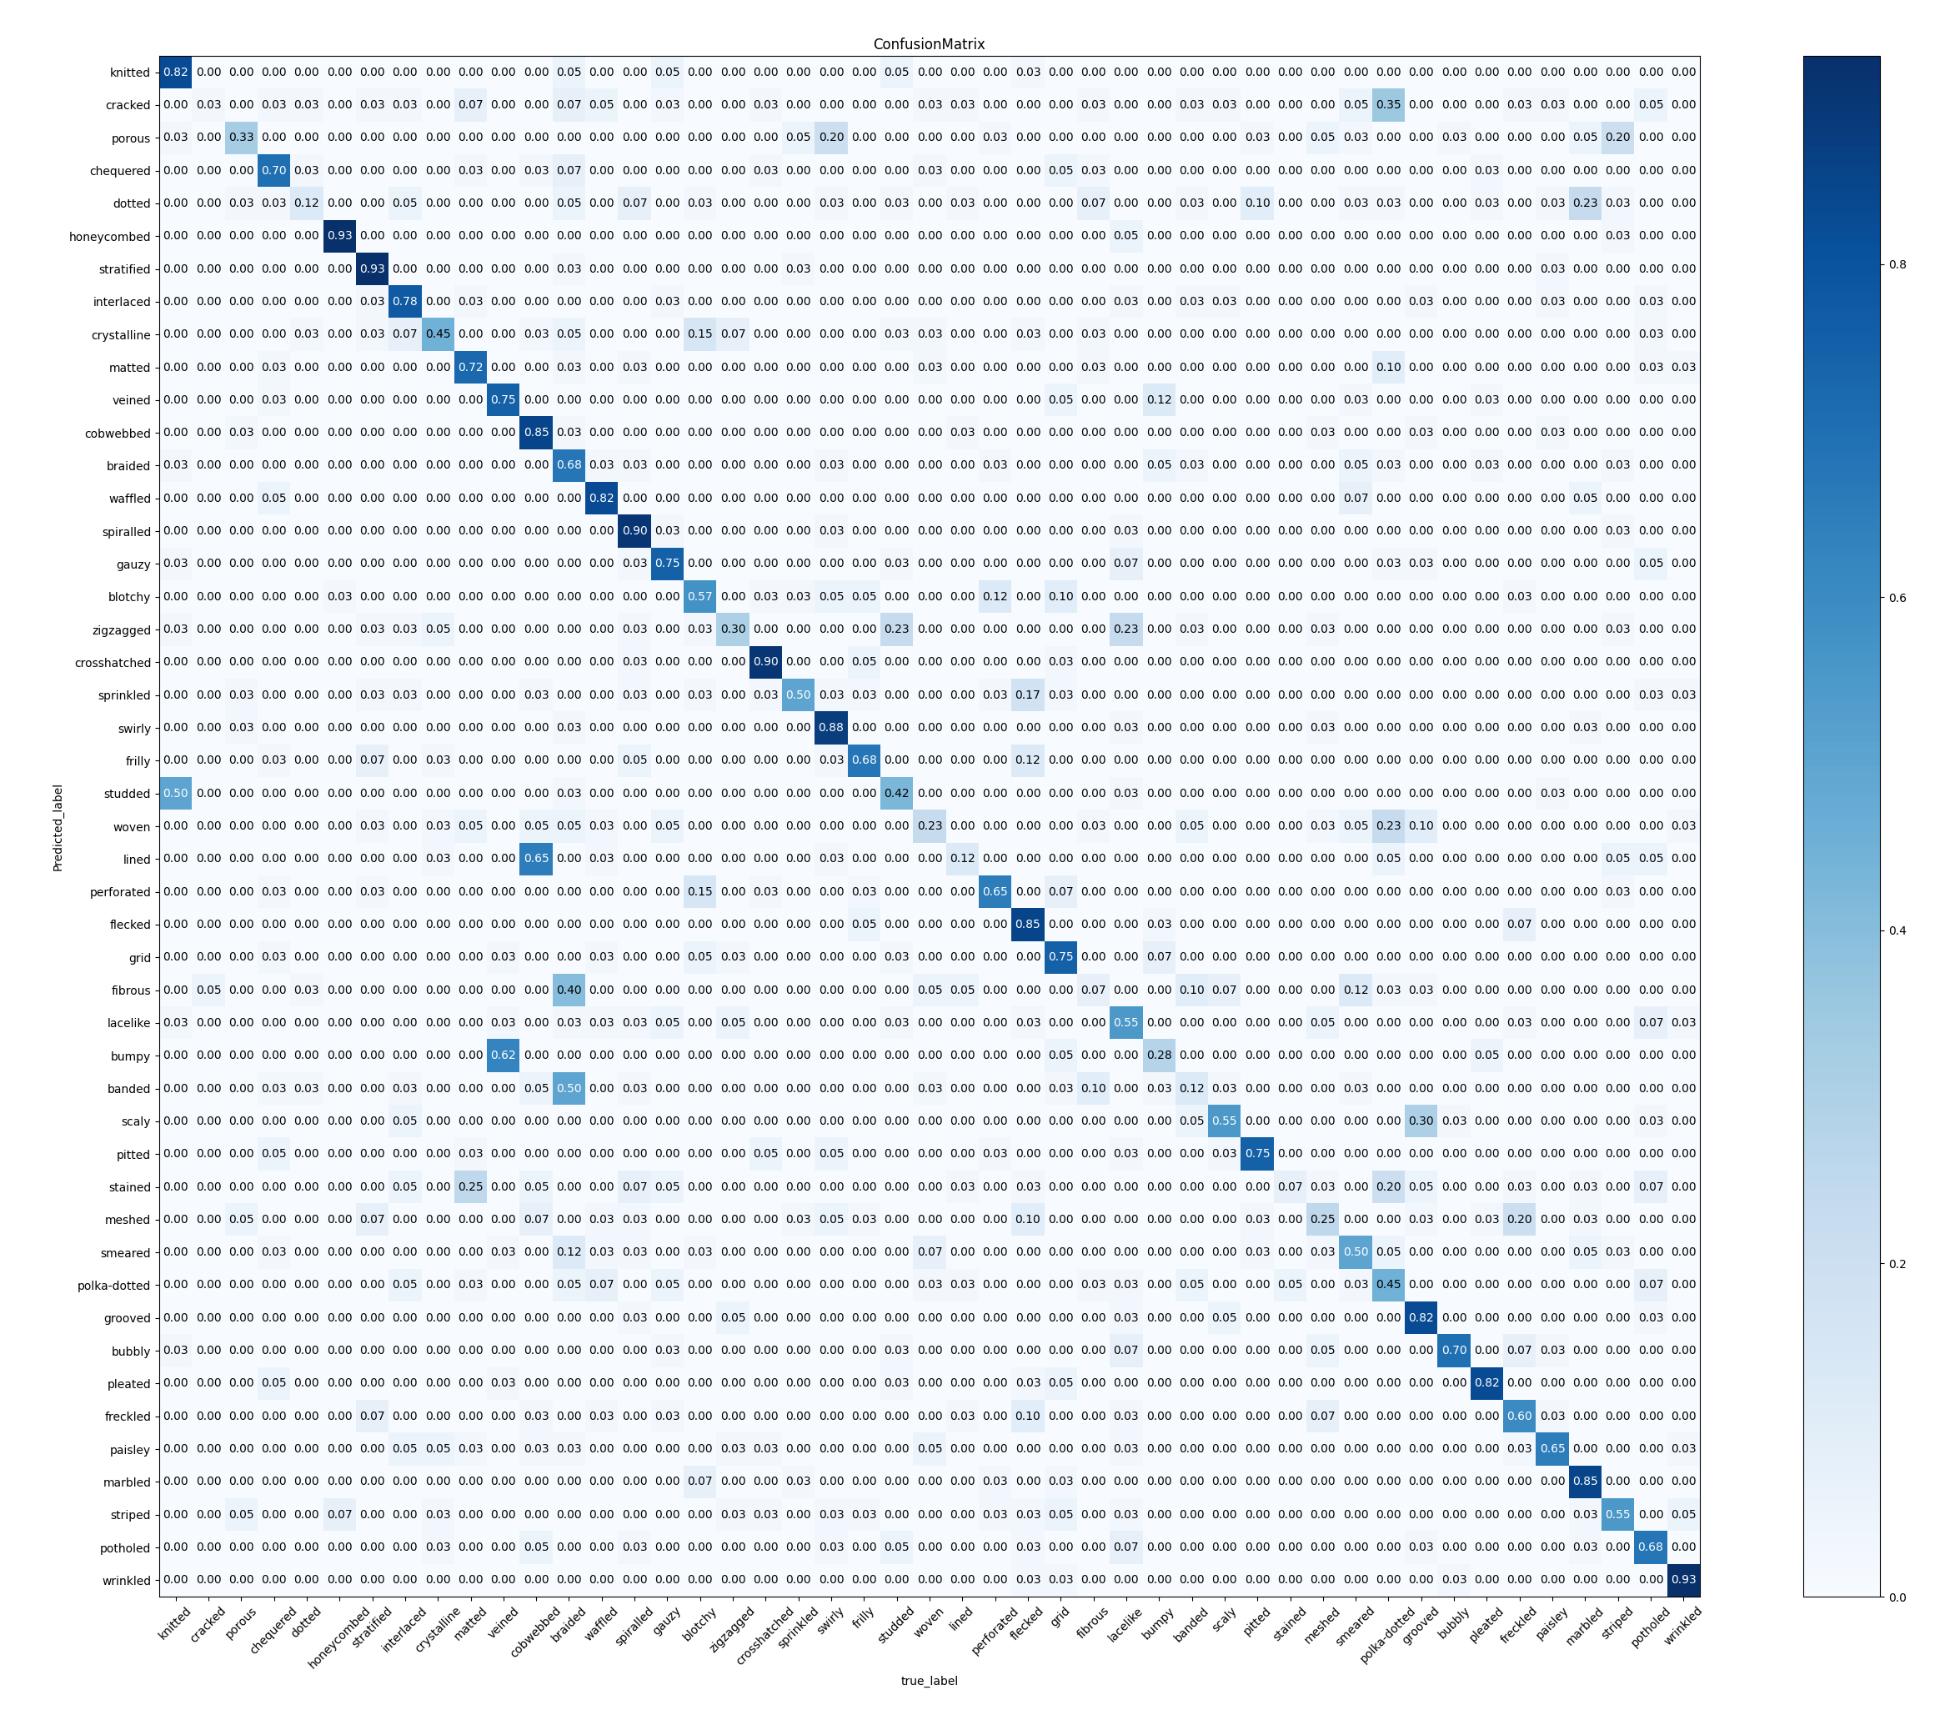
定量结果

Slide 22
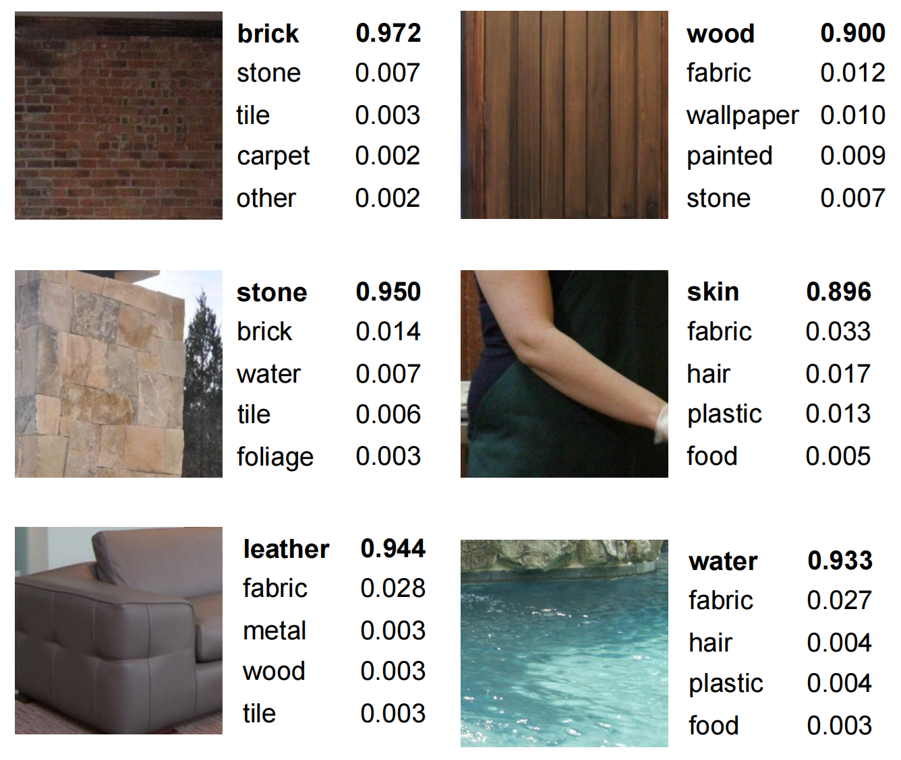
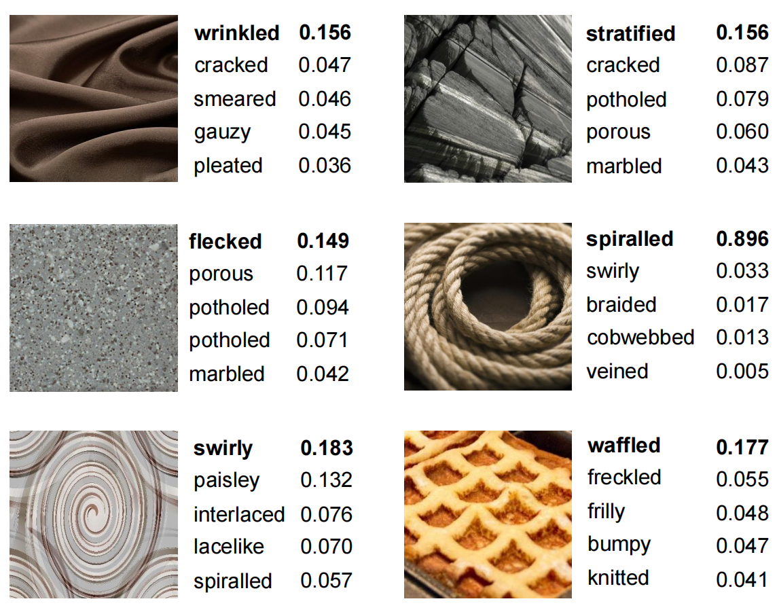
定性结果
Deep-TEN在MINC的定性结果
Deep-TEN在DTD的定性结果

Slide 23
感谢观看
汇报人：张鹏杰
小组成员：贾康民 马现涛

